Slide 1
স্বাগতম

Slide 3
বাংলাদেশ ও বিশ্ব পরিচয়
শ্রেনীঃ নবম
পাঠের অধ্যায়ঃ ১৫
পাঠঃ ১৫.৪
সময়ঃ ৫০মিনিট

Slide 4
এ পাঠ শেষে শিক্ষার্থীরা ………
1. সড়ক দূর্ঘটনার পরিস্থিতি বলতে পারবে;
2. সড়ক দূর্ঘটনার কারণ ব্যাখ্যা করতে পারবে;
3. সড়ক দূর্ঘটনা হ্রাসে পদক্ষেপ সমূহ বর্ণনা করতে পারবে।

Slide 5
বাংলাদেশ হাইওয়ে পুলিশের প্রকাশিক প্রতিবেদনঃ
২০০১ সালে সড়ক দূর্ঘটনা ঘটে ৪,০৯১ টি।
২০০২ সালে সড়ক দূর্ঘটনা ঘটে ৪,৯১৮ টি।

Slide 6
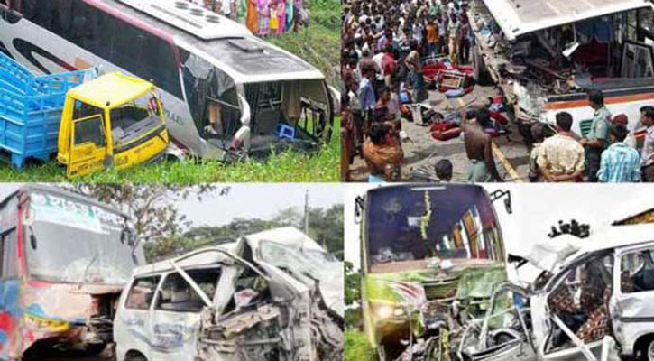
সড়ক দুর্ঘটনার কারন
Notes:
রাস্তায় গাড়ি বৃদ্ধি, ফুটওভার ব্রীজ ব্যবহার না করা।

Slide 7
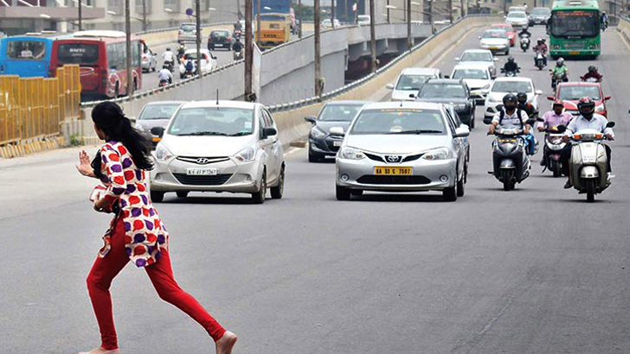
সড়ক দুর্ঘটনার কারন

Slide 8
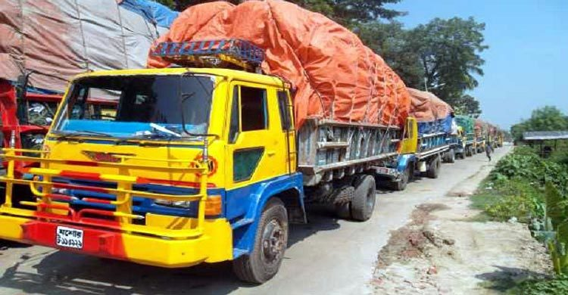
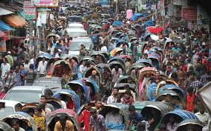
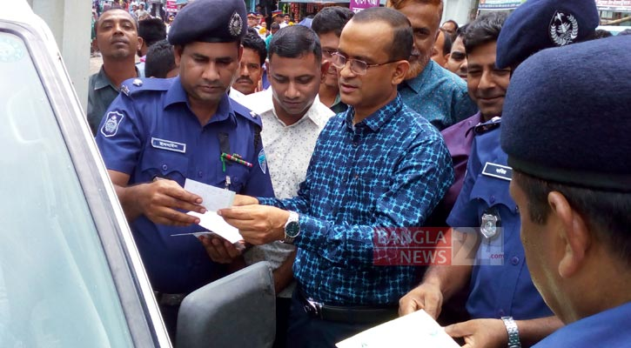
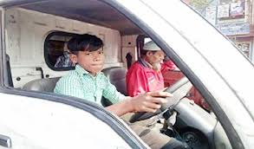

Slide 9
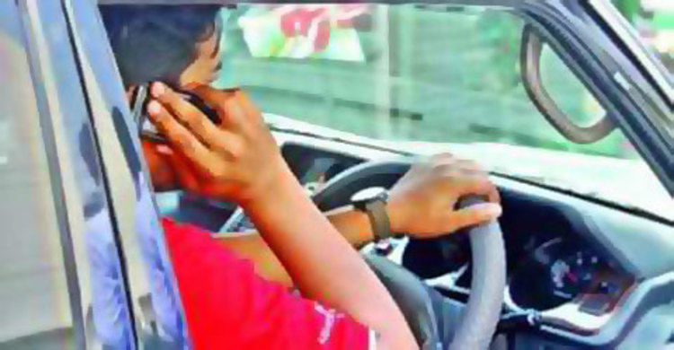
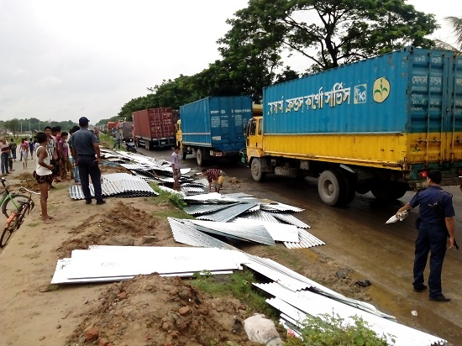
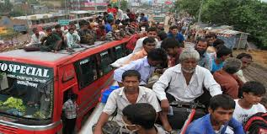

Slide 10
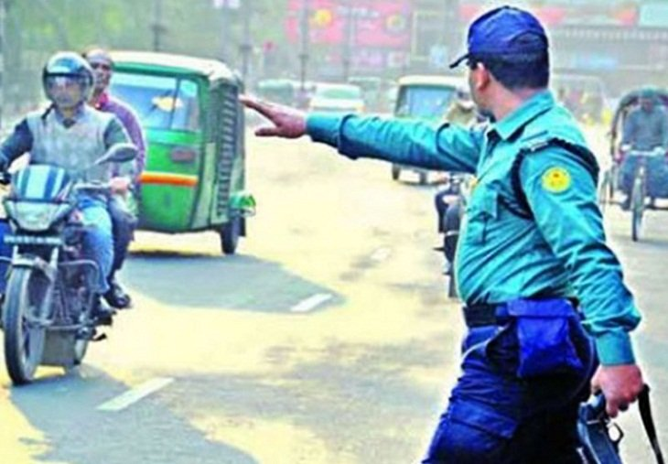
ট্রাফিক আইন না মানা

Slide 11
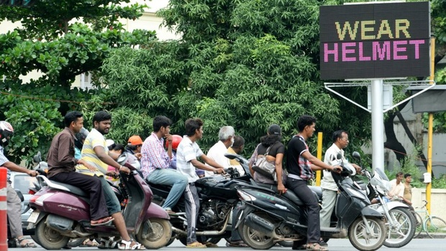
সড়ক দূর্ঘটনা হ্রাসে গৃহীত পদক্ষেপ

Slide 12
দলগত কাজ
সড়ক দূর্ঘটনার ক্ষেত্র ভিত্তিক কারণের একটি ছক তৈরী কর
চালক | মালিক | সড়ক | অন্যান্য

Slide 13
মূল্যায়ন
১. রাস্তা পারাপারে জেব্রা ক্রসিং কী সাহায্য করে?
২. দূর্ঘটনার জন্য ইঞ্জিনিয়ার ও ঠিকাদার কীভাবে দায়ী?
৩. সড়ক দূর্ঘটনার জন্য অসচেতনতা কেন দায়ী?
৪. সড়ক দূর্ঘটনায় আইন প্রয়োগকারী সংস্থা কী
ভূমিকা রাখতে পারে?

Slide 14
বাড়ির কাজ
সড়ক দূর্ঘটনা আমাদের সমাজে কী প্রভাব ফেলে?

Slide 15
ধন্যবাদ

